Slide 1
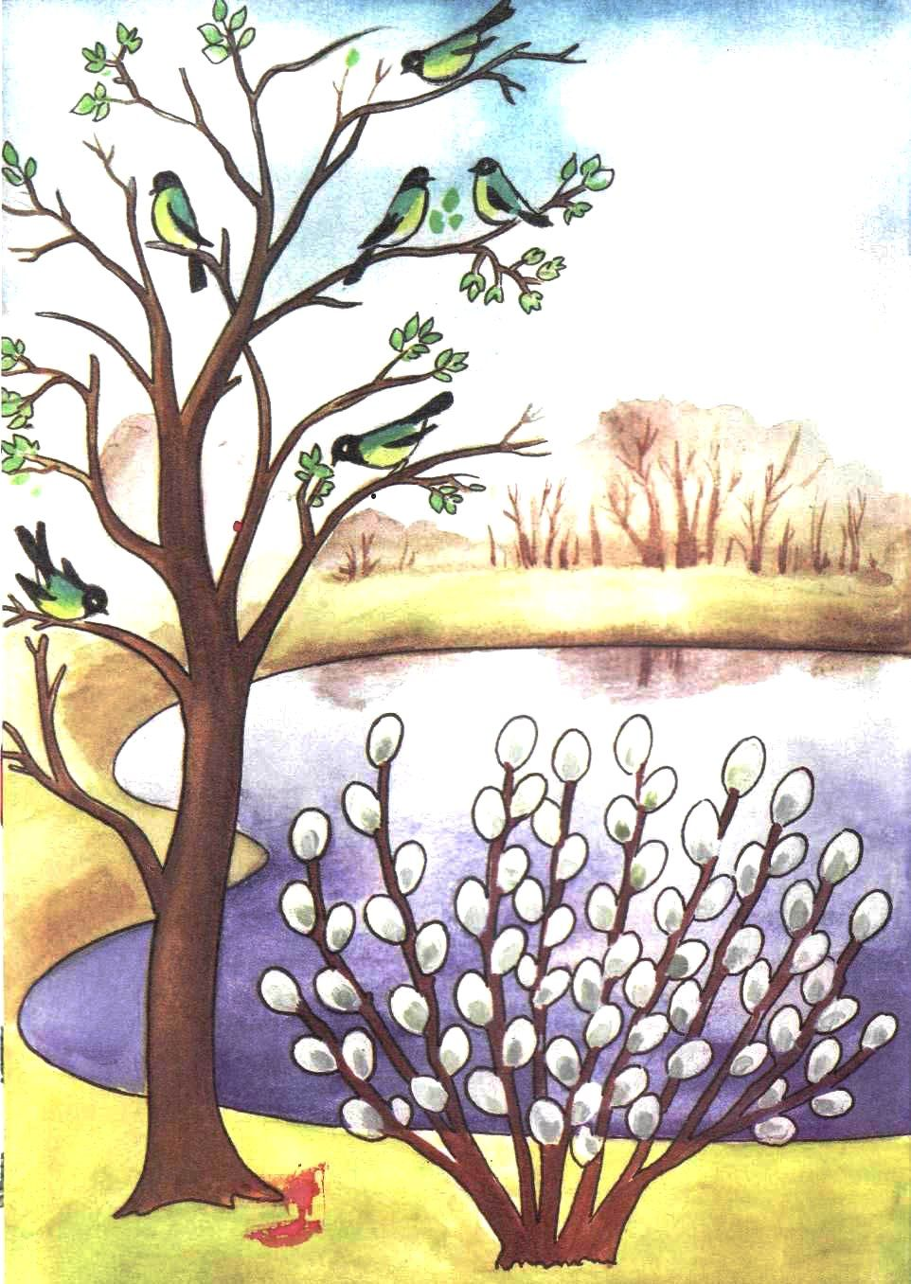
Я досліджую світ
1 клас
людина і ПРИРОДА
Урок 97
Урок-екскурсія. Як спостерігати
за природою навесні?

Slide 2
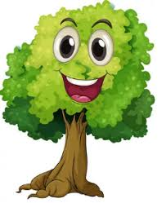
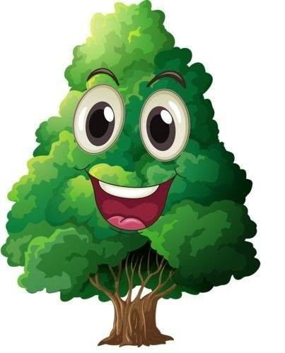
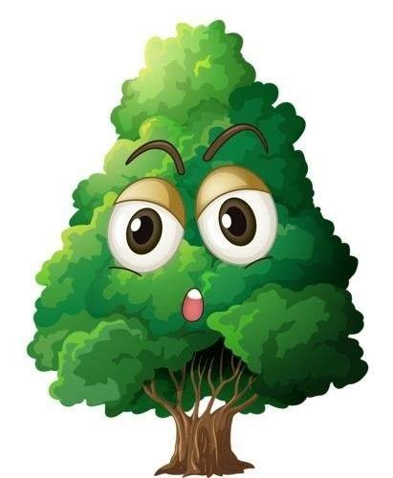
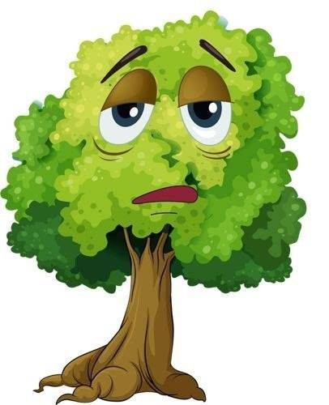
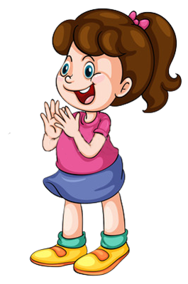
Емоційне налаштування
Розглянь дерева. Вибери, що очікуєш сьогодні від уроку
Дзвоник пролунав веселий,
Дружно всіх він кличе в клас.
І цікаве на уроці
Пропоную я для вас.
Мені під силу всі завдання
Буде
цікаво
Я хвилююсь, що не впораюсь із завданнями
Завдання принесуть втому

Slide 3
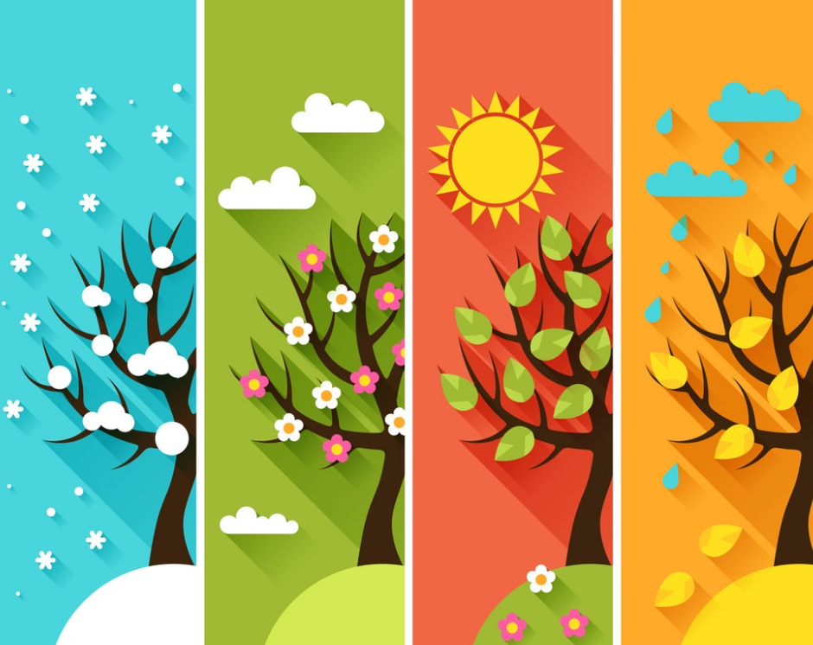
Вправа «Синоптик»
Ясно хмарно похмуро
дощ гроза сніг
Яка зараз пора року?
Який стан неба?
Яка температура повітря?
Який місяць року?
Чи були протягом доби опади?
Яке число місяця?
Погода вітряна чи безвітряна?
Який день тижня?

Slide 4
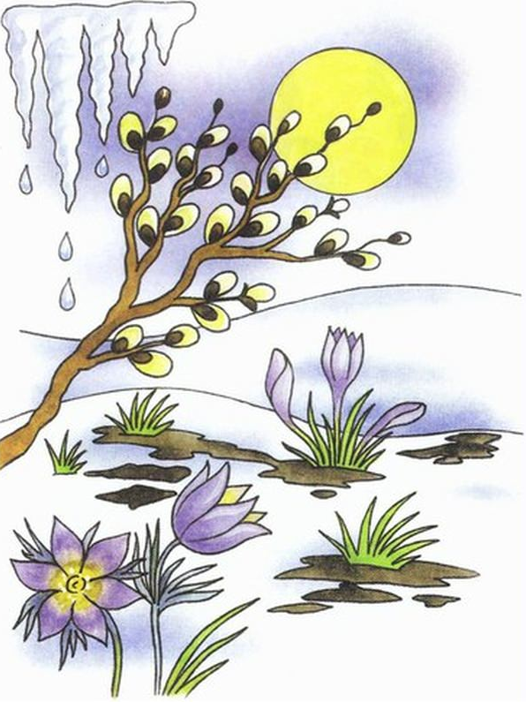
Пригадай
Який взаємозв’язок існує між людиною і свійськими тваринами?
Назви якомога більше свійських тварин.
Який взаємозв’язок існує між рослинами й тваринами?
Що відбувається з рослинами й тваринами навесні? Сьогодні на уроці проведемо віртуальну екскурсію природою навесні.

Slide 5
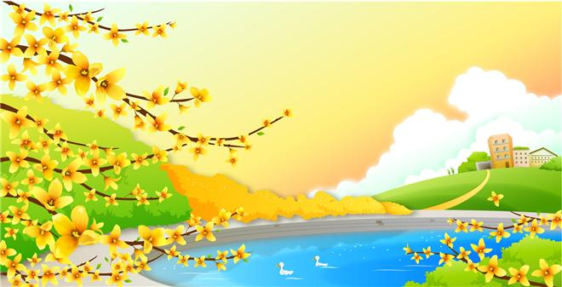
Відгадай загадку
Привітанням журавля
Я пробуджую поля,
Я розтоплюю сніги,
Щоб ожило все навкруги.
Відгадайте, хто вона
Ця красуня чарівна?
Весна
Розстав весняні місяці по черзі
Уяви, що календар зник. Невже весна не настане, чи ми не помітимо її приходу?
Квітень
Травень
Березень

Slide 6
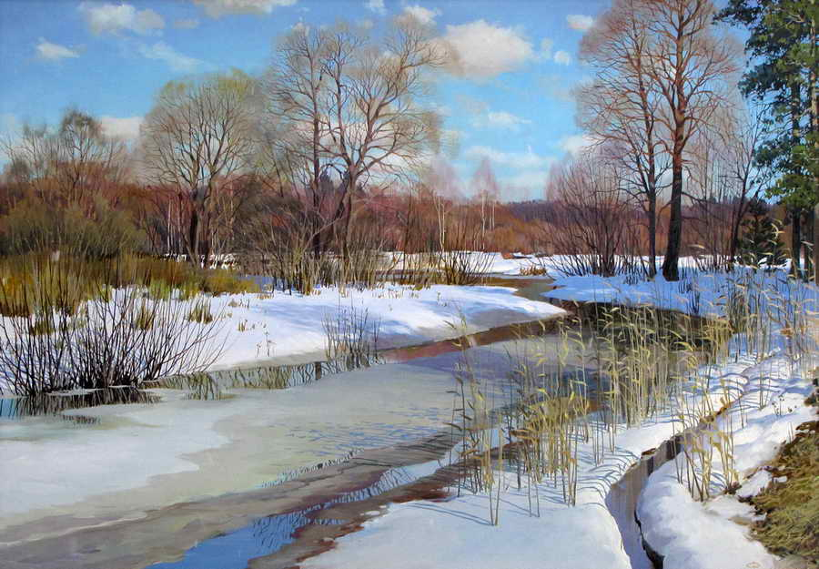
Цікаво, що всі весняні місяці мають дуже влучні назви
Упізнай місяць. Які ознаки йому притаманні?
Виблискує, немов кришталь
На річці скреслий лід.
По всьому видно, що на днях
Почнеться льодохід.
Вже перші проліски в лісах
До сонця потяглись.
І верболози над ставком
в листочки зодяглись.
Березень
Початок весни
Навесні природа оживає. Сонце піднімається дедалі вище на небосхилі. Тому Земля дістає більше тепла й світла. З’являються перші квіти
Підручник.
Сторінка
90

Slide 7
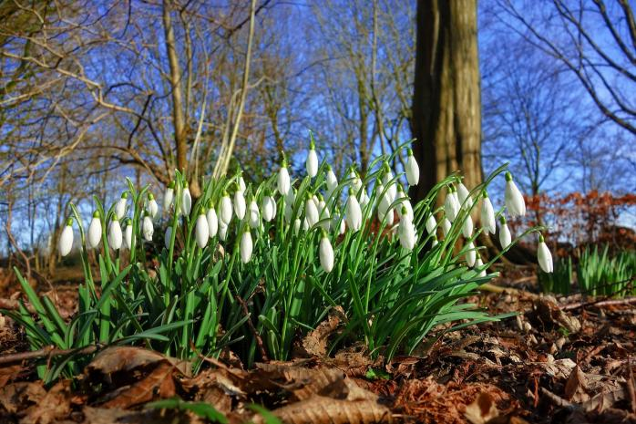
Цікаво, що всі весняні місяці мають дуже влучні назви
Упізнай місяць. Які ознаки йому притаманні?
Верболози зеленіють,
Потеплішали дощі.
Піднімається травиця.
На терновому кущі
Вже з’явились перші квіти,
Мов казково-зимні сни.
Шпак заводить знову пісню,
Славлячи прихід весни.
Квітень
Розквіт весни
Прокидаються комахи. Повертаються з теплих країв птахи.
На деревах з’являються квіти, листочки.
Підручник.
Сторінка
90

Slide 8
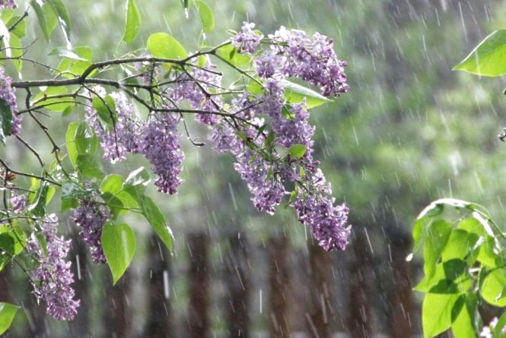
Цікаво, що всі весняні місяці мають дуже влучні назви
Упізнай місяць. Які ознаки йому притаманні?
А чим же місяць травень
Поміж братами славен?
Іде і весело співа,
Дощами землю полива.
Святковими піснями
І громом над полями
Не з лійки-поливалки,
А з грозової хмарки.
Травень – кінець весни
Приходять перші весняні грози. Звучать пісні птахів.
У звірів народжуються дитинчата.
Підручник.
Сторінка
90

Slide 9
За ким, за чим ми можемо спостерігати?
У всі пори року проводити спостереження за природою
потрібно в певній послідовності.
Нежива природа
рослини
Жива природа
тварини
Життя людей

Slide 10
Спостерігаємо за неживою природою
Сонце навесні піднімається вище над Землею. Стає більше сонячних днів.
Тане сніг, скресає крига на ставках, озерах і річках. Прогрівається повітря, ґрунт.
На початку весни тривалість дня і ночі однакова — по 12 годин. Потім дні стають довшими, а ночі коротшими.
Опади бувають у вигляді дощу.

Slide 11
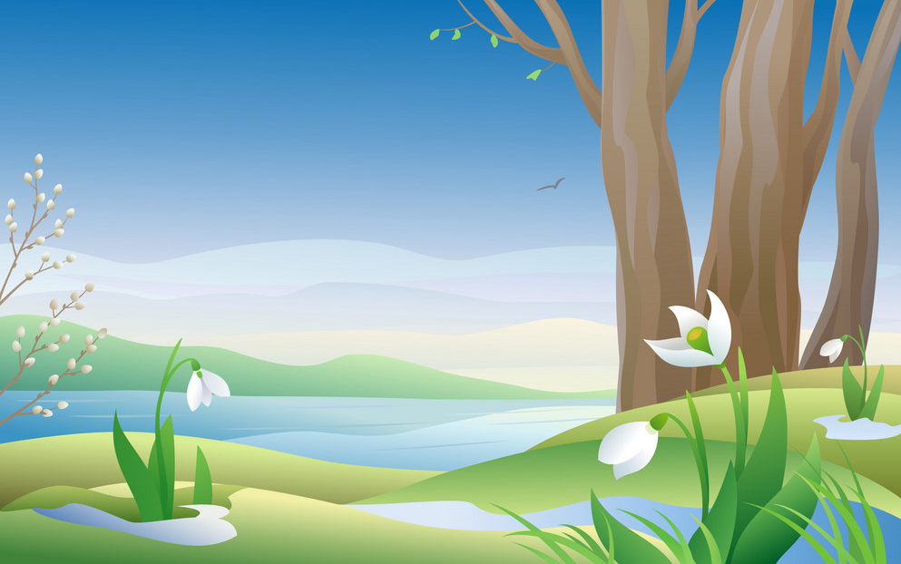
Які зміни відбуваються в житті рослин навесні?
Починається весняний рух соків у дерев та кущів. Сокорух настає тоді, коли відтане ґрунт і вода з коренів починає надходити в усі органи рослин.
Почали бубнявіти бруньки.
Першою серед дерев зацвітає вільха, потім ліщина та береза.
З’являються перші весняні квіти.
Розпускається листя на деревах і кущах
Які перші весняні квіти ти знаєш?
Підсніжники, проліски, крокуси тощо

Slide 12
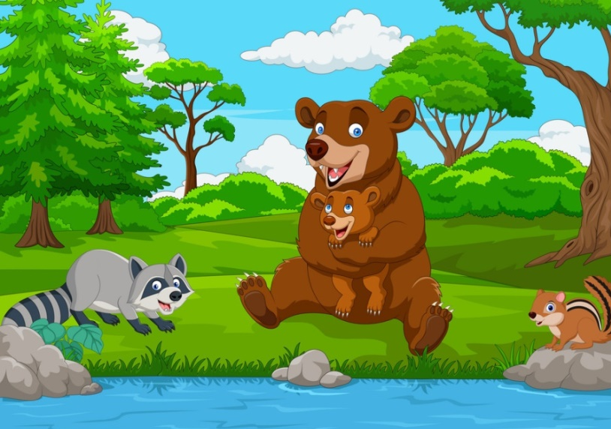
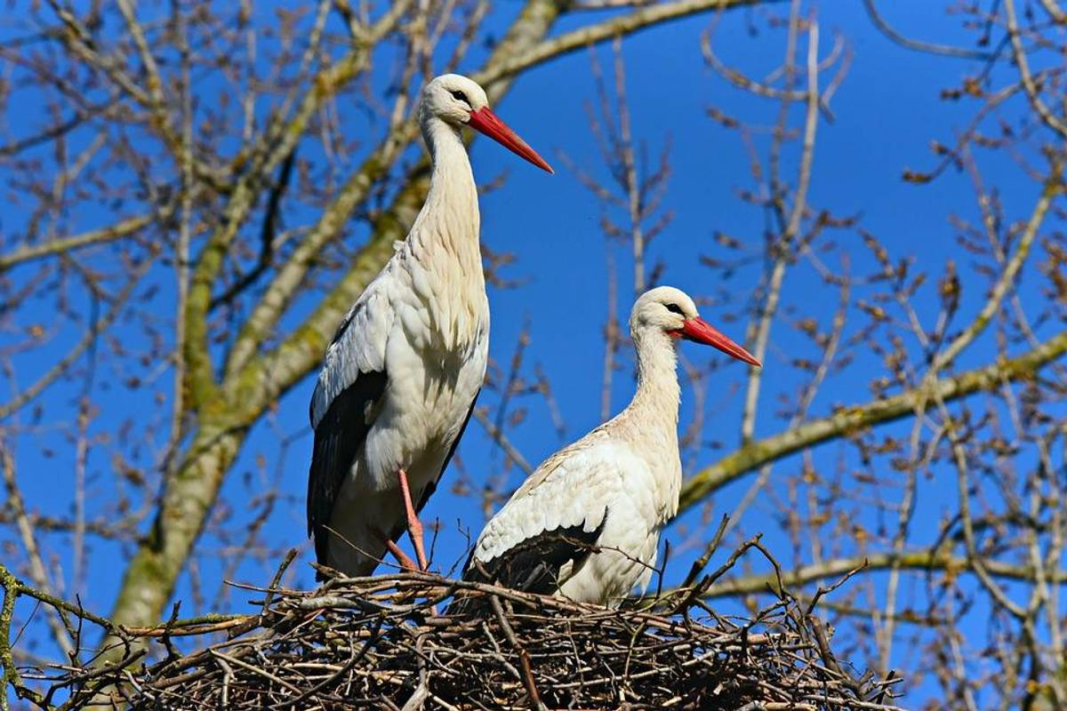
Які зміни відбуваються в житті тварин навесні?
Прокидаються комахи.
Прилітають птахи з теплих країв.
Виходять зі своїх зимових схованок звірі
У тварин і птахів з’являється потомство.
Поясни вислів
Птахи на крилах весну принесли
Які птахи прилітають першими навесні?
Граки, шпаки, жайворонки, лебеді

Slide 13
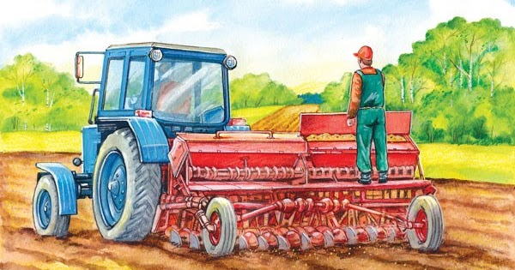
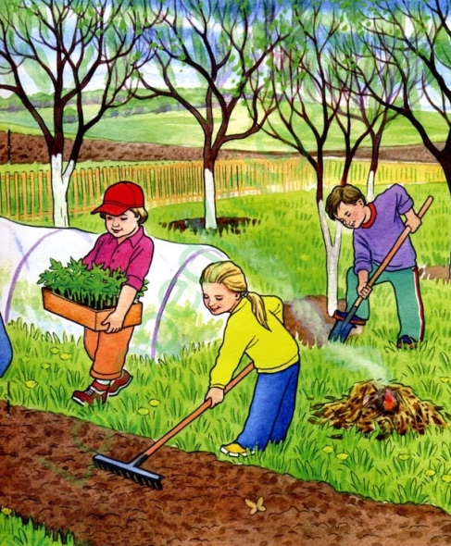
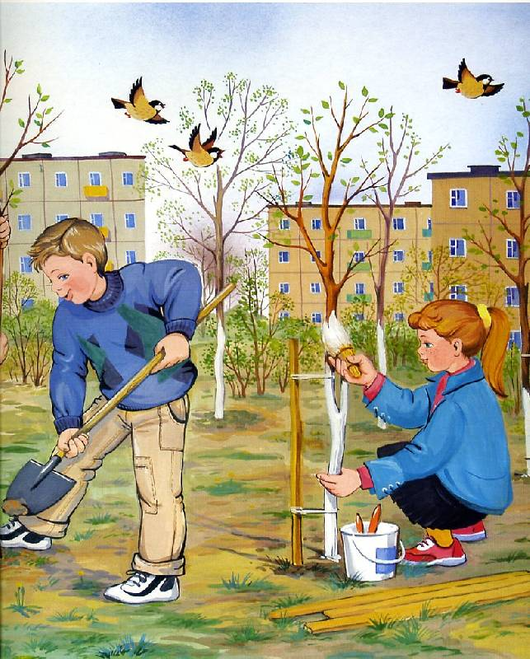
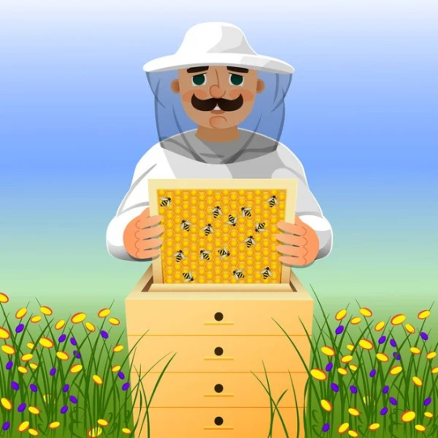
Які роботи виконують люди навесні?
Розпочинають польові роботи як тільки зійде сніг та підсохне земля.
У підготовлену восени землю сіють ярові зернові культури: пшеницю, овес, ячмінь ….
Розпочинаються роботи і на городах, і на дачах. Люди садять овочі, зелень.
Тривають роботи і в саду: садять, білять дерева, обрізають сухі гілки, обприскують дерева для знешкодження шкідників.
З появою первоцвітів розпочинають свою роботу пасічники

Slide 14
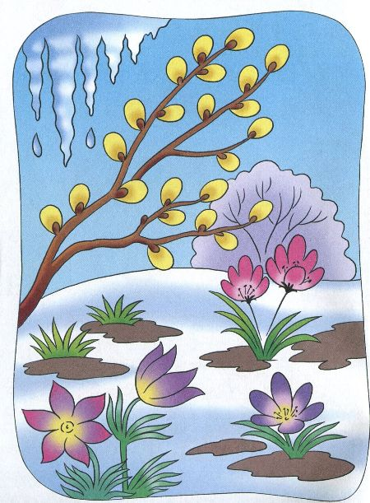
Прочитай вірш
Що з весною настає?
Сніг у полі розтає.
А чому то так буває?
Сонце його пригріває.
Що ж синіє на землі?
Ніжні проліски малі.
А що пнеться з-під листа?
То травичка вироста.
А над полем що бринить?
Любий жайворон дзвенить.
Про які зміни в живій і неживій природі говорить авторка?
Які явища в природі рідного краю ти спостерігав/ла?

Slide 15
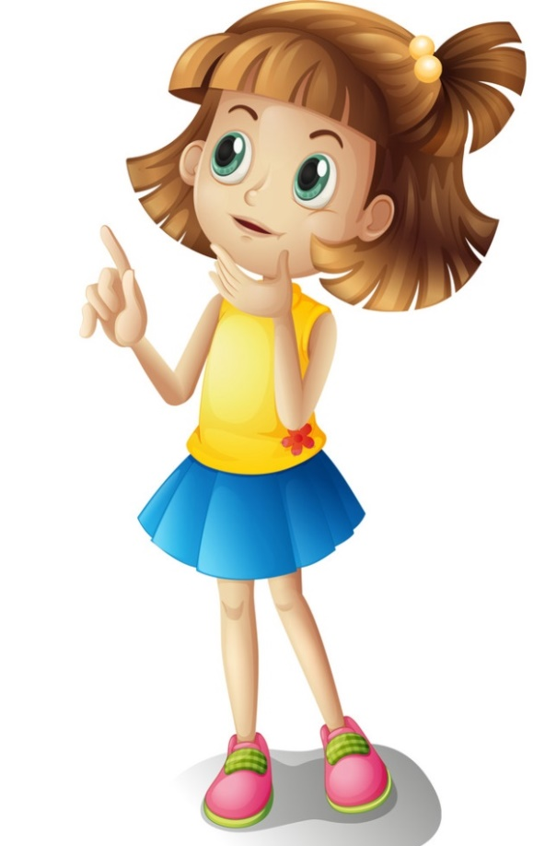
Вправа «Закінчи речення»
За календарем весна настає …
Під час екскурсії ми помітили ознаки весни …
Весна буває …
Навесні прилітають птахи …
Сонце навесні над землею піднімається ……

Slide 16
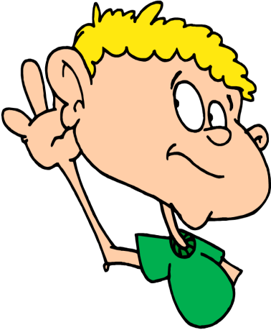
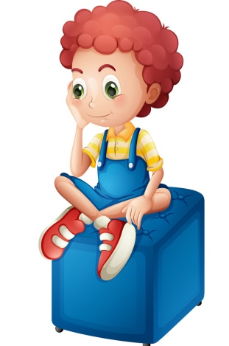
Поміркуй
Що можна почути навесні?
Що можна побачити навесні?
Як курличуть журавлі.
Як «плачуть» бурульки.
Комах.
Як шумить теплий дощик.
Як на деревах з’являються бруньки.
Як дзвенять струмочки.
Додай свій варіант.
Додай свій варіант.
Що ти можеш відчути навесні?
Теплий вітерець.
Як пригріває сонечко.
Додай свій варіант

Slide 17
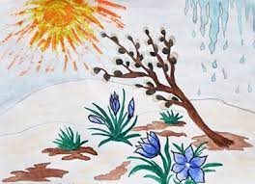
Гра «Знайди помилку»
Навесні дні стають коротшими, а ночі довшими.
На деревах набухають квіти.
Розпускаються сніги.
Звірі повертаються з теплих країв.
З’являються перші весняні бурульки.
Птахи прокидаються від зимової сплячки.

Slide 18
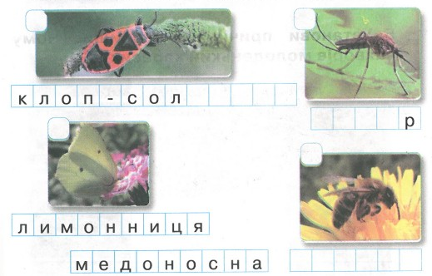
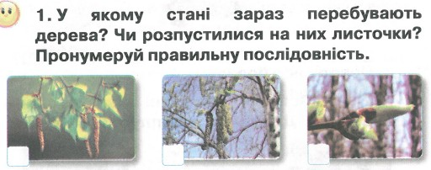
Робота в зошиті
1. У якому стані зараз перебувають дерева? Чи розпустилися на них листочки? Пронумеруй правильну послідовність.
2. Яких комах тобі вже довелося побачити навесні?
Познач і доповни підписи.
солдатик
комар
3
1
2
бджола
Зошит.
Сторінка
32

Slide 19
Підіб’ємо підсумки після екскурсії
Як змінюється весняне полудневе положення Сонця на небосхилі порівняно з зимою?
Як весною змінилася тривалість дня і ночі?
Які рослини розквітають першими?
Які птахи першими прилетіли в наш край?
Які турботи з’являються в людей навесні в місті та селі?

Slide 20
Рефлексія
Прочитай підписи під деревами.
Оціни свою роботу цими емотиконами.
Мені під силу всі завдання
Мене влаштовує моя робота
Я можу працювати краще
Завдання принесли втому

Slide 21
Перегляд навчального відео «Екскурсія в природу навесні»

